Slide 1

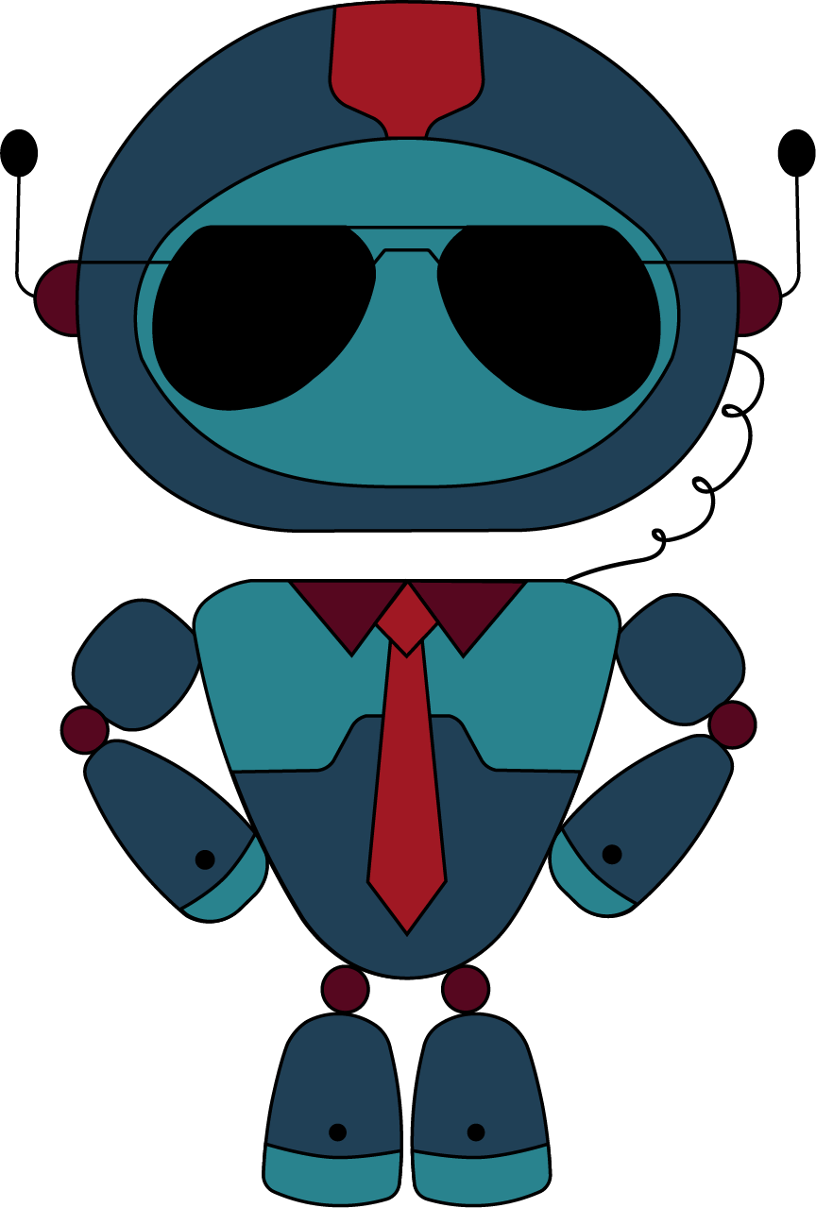
Fatcat
Fatcat

Slide 2

Цел на проекта
Целта на нашия проект е да се улесни контролирането на публиката на спортните стадиони от охранителите.

Slide 3

Проблемът и настоящото решение
-силно ентусиазираните фенове са склонни на агресивни действия по време на спортни събития
-настоящите решения реагират след вече настъпил инцидент

Slide 4

Вашето решение
-запазваме информацията за хората във
всеки сектор
-разпределяме охраната на стадиона на
базата на тези данни

Slide 5




Технологии
-Java
-Java Swing
-Java Spring Boot
-MySQL

Slide 6

Как работи?
-информация в sql базата
-криптиране на базата
-разпределение на охраната

Slide 7
Процесът на работа
08.03 - мислене на идеи
09.03 - избиране на идея и започване на проекта
10.03 - оправяне на проблемите, довършване и сглобяване на проекта
11.03 - правене и упражнение на презентацията
08.03
10.03
идеи
начало на проекта
дебъгване и привършване на проекта
презентация
09.03
11.03

Slide 8
Разпределение на работата
-База данни, криптирането ѝ и http request-и - Милица
-работа по сървъра, http request-и, връзка на сървъра и UI-а- Искрен
-работа по сървъра и логика на разпределението на охранители, http request-и - Лъчо
-UI, връзка на сървъра и UI-а и дизайн - Яна

Slide 9
Live demo

Slide 10
Бъдещо развитие
-връзка с мобилно приложение
-да пазим информация за хората между мачовете
-да взимаме впредвид минали прояви на агресия
-възможност за смяна на добавен danger
-искане на допълнителна охрана от зрител
-сканиране на билет за информацията
-да заместим description-a със снимки

Slide 11

Разкажете за Вашето преживяване
Какво научихте от хакатона?
Кой е вашият екип?
Кой е вашият ментор?

Slide 12

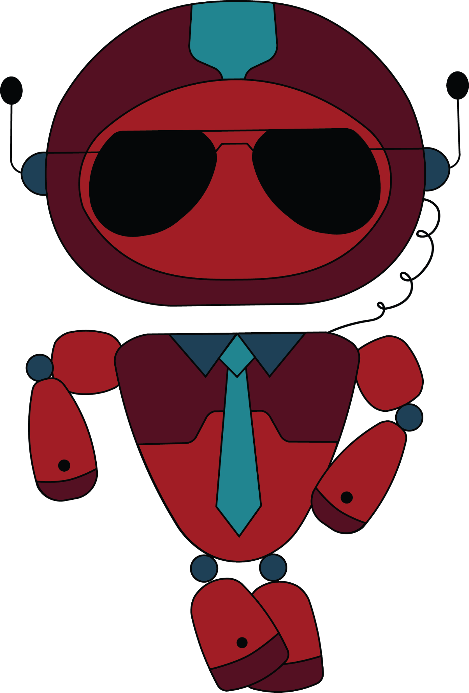
Благодарим Ви за вниманието!

